Slide 1
Task03
14.10.2015, Schmocker, Noser, Tschanz, Zysset, Iseli, Schmied

Slide 2
Scoping
Applikation für Patienten mit psychischer Krankheit
Was nicht?
Diagnose
Interoperabilität
Leistungserfassung
Terminvereinbarung mit Arzt
Success measures
Patient kann Termine verwalten
Hat Übersicht über seine Medikamente
Informationsquellen

Slide 3
Interview
Am 11. Oktober telefonisch mit Basil B.
Seit 14. Lebensjahr depressiv
Mit 25. Jahren grösserer Zwischenfall → KIZ Uni Bern
Wichtigste Bezugspersonen: Pflegepersonal
Zeichnungs-, Musik- und Bewegungstherapie
Nach stationärem Aufenthalt Behandlung durch Hausarzt
App in diesem Bereich der Medizin nicht matchentscheidend
Notes:
Vererbung mütterlicher Seite → Synapsen
Erledigungsblockade
25. Jahre: 3 Tage nicht schlafen und trinken, Hausarzt, down
1-2 mal pro Woche Oberärztin
Essen → Familie
Gespräche wichtigster Bestandteil

Slide 4
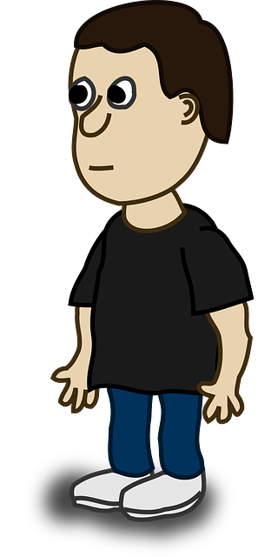
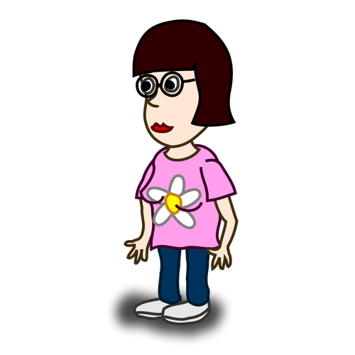
Personas
Sebastian Keller ( Stationär in Behandlung )
Manuela Egger( ambulanter Behandlung )
Notes:
Sebastian Keller (“Stationär in Behandlung”)
Sebastian ist 31 Jahre alt und ist in stationärer Behandlung im Psychiatrischen Universitätsspital Bern und lebt dort einen geregelten Tagesablauf. Nach dem Frühstück gibt es ein Gruppengespärch mit weiteren Patienten. Der Austausch mit anderen Menschen, die in einer ähnlichen Situation sind, helfen ihm sehr und hat schon viele gute Tipps erhalten. Anschliessend geht er ins Fitnesstraining oder Gymnastik. Nach dem Mittagessen steht wieder Therapieprogramm auf dem Plan, diesmal Kunsttherapie. Danach hat er bis zum Abendessen Zeit, die er selbst gestalten muss. Von Zeit zu Zeit kommt seine Schwester zu Besuch, zu der er ein gutes Verhältnis hat. Nach dem Abendessen hat Sebastian ein Termin für ein persönliches Gespräch mit dem Psychiater. Dabei versucht der Arzt den psychischen Zustand und Stabilität von Sebastian herauszufinden. Vor der Nachtruhe bekommt Sebastian die Medikamente, unter anderem auch Schlafmittel.
Manuela Egger (“In ambulanter Behandlung”)
Manuela ist 23 Jahre alt und arbeitet im Coop als Fachangestellte Verkauf. Sie arbeitet von Montag bis Freitag und einmal im Monat auch samstags, dafür erhält sie am Montag frei.
Manuela ist für das Auffüllen der Regale zuständig und hat 2 weitere Mitarbeiter/innen unter sich. In der Freizeit spielt sie Badminton in einem Verein. Ausserdem trifft sie sich gerne mit ihren Freundinnen und unternimmt verschiedene Sachen mit ihnen.
Sie hat jede Woche einen Termin bei Ihrem Psychiater, wo sie ihre Woche rekapitulieren und ihre Gemütszustände wiedergibt. Sie besprechen ausserdem das weitere Vorgehen und wie es mit den Medikamenten aussieht. Manuela muss jeden Morgen und Abend 2 Tabletten einnehmen, welche ihr gegen die Depressionsschübe helfen.
Wenn trotzdem einmal ein Schub auftritt, weiss Manuela wie sie gegen diesen Ankämpfen kann, und so trifft sie sich mit ihren Freundinnen welche sie wieder aufmuntern.

Slide 5
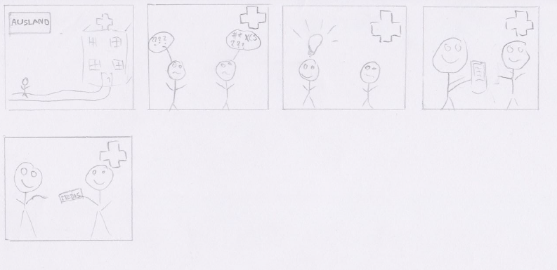
Storyboard
Infopage
Notes:
Da aus dem Interview ziemlich klar wurde, dass für Personen mit einer Depression eine App während der Behandlungsphase kaum etwas bringen würde, haben wir uns dafür entschieden den Bereich nach der Behandlung abzudecken. Ein wichtiger Aspekt der dabei auch im Interview angesprochen wurde ist der Kontakt danach. Um diesen zu unterstützen, erstellen wir in der App eine Übersichtsseite, mit allen wichtigen Kontaktdaten.
Die Medikamentenabgabe ist auch nach der Behandlung noch wichtig. Deshalb denken wir, dass ein Medikamentenplan den Patienten aus organisatorischer Sicht gut unterstützen könnte, damit keine Einnahmezeiten vergessen werden.
In einigen Kantonen wird seit ein paar Jahren „elektronische Rezepte“ als alternative zur analogen Rezeptabgabe angeboten. Für unser Projekt wäre eine Implementierung eines solchen „eRezeptierungssystems“ ins App sehr interessant und für den Patienten sehr praktisch.

Slide 6
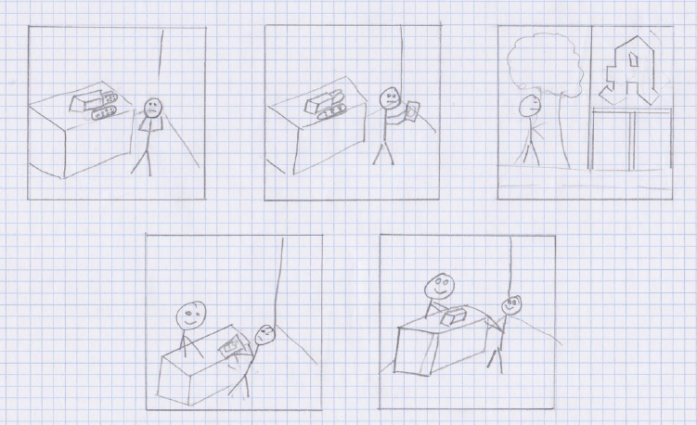
Storyboard
E-Rezept

Slide 7
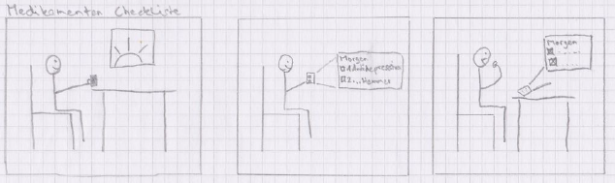
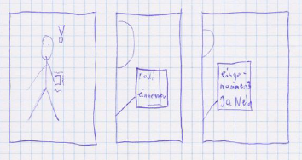
Storyboard
Medi-Checkliste & Reminder

Slide 8
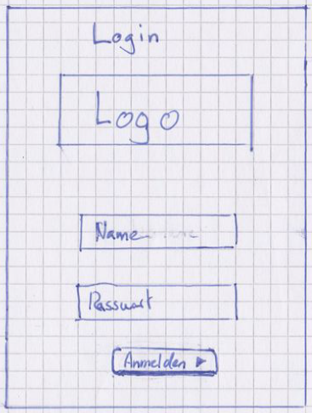
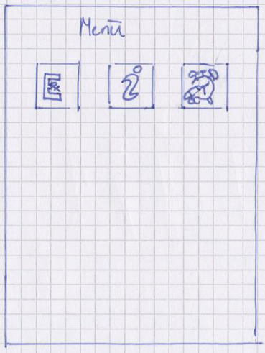
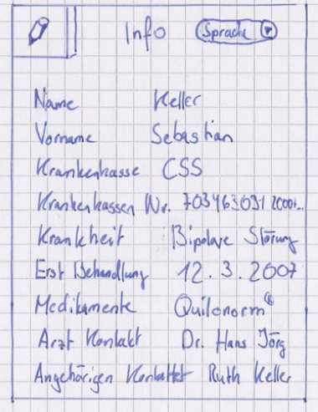
Prototyp
Notes:
Willkommensseite, Login
Menu mit eRezepte, Infoseite und Medikationreminder
Infoseite

Slide 9
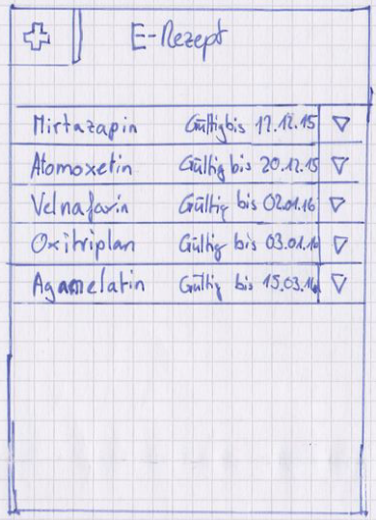
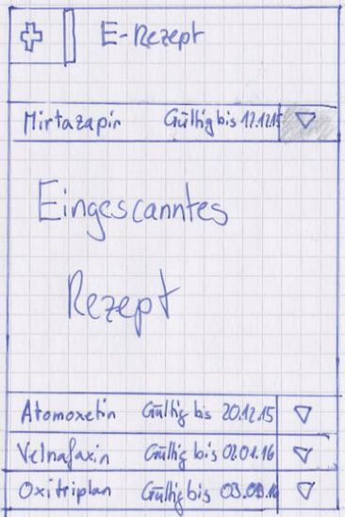
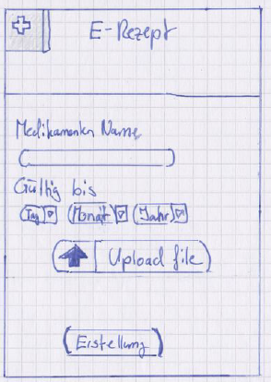
Prototyp
Notes:
Übersicht eRezepte
Ansicht einzelnes Rezept
Hinzufügen eines neuen Rezeptes

Slide 10
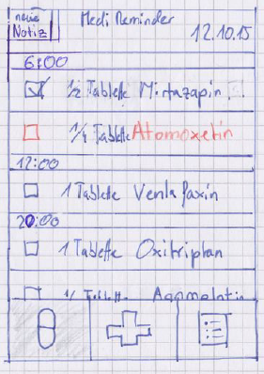
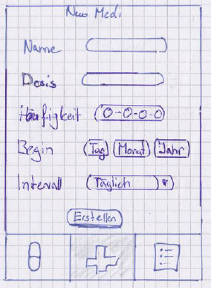
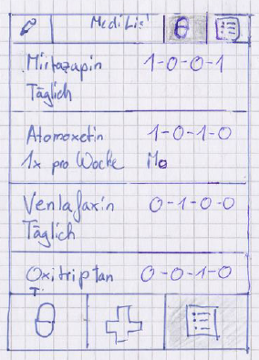
Prototyp
Notes:
Medikamentenreminder:
Übersicht mit Einnahmezeit und checkbox neues Medikament hinzufügen
Checkliste für Kontrolle am Abend

Slide 11
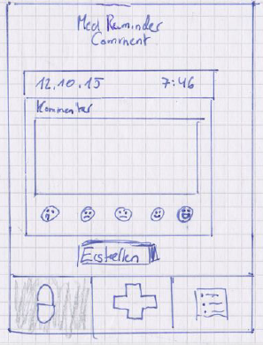
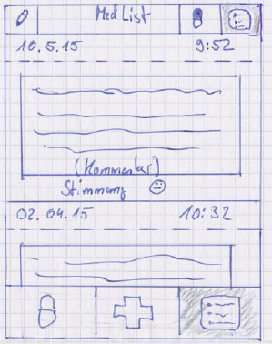
Prototyp
Notes:
Medikamentenreminder:
Übersicht mit Einnahmezeit und checkbox neues Medikament hinzufügen
Checkliste für Kontrolle am Abend

Slide 12
Validation

Slide 13
Danke fürs Zuhören!

